Slide 1
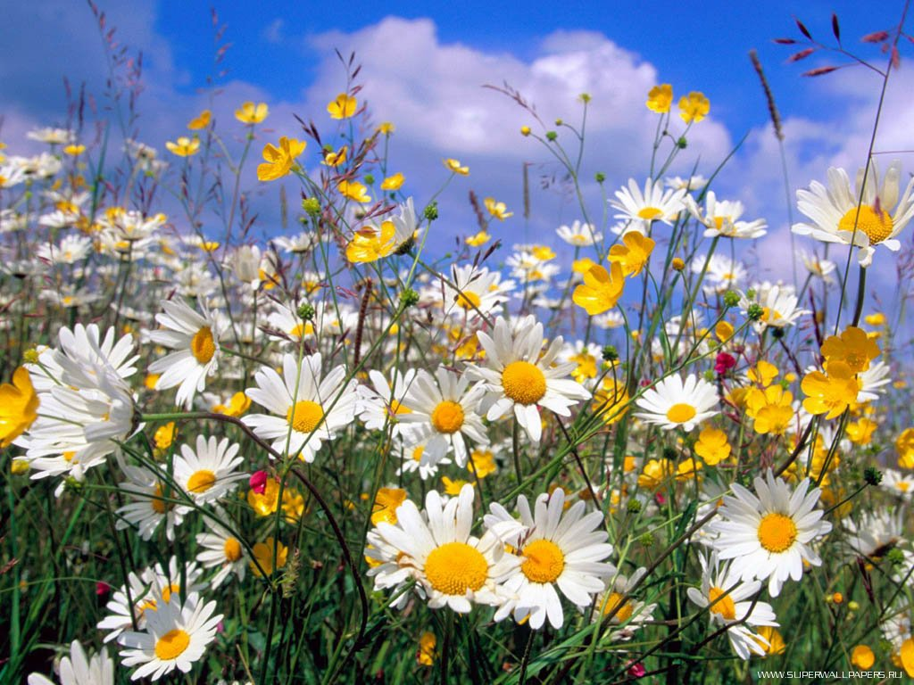
ЗНАТОКИ ПРИРОДЫ

Slide 2
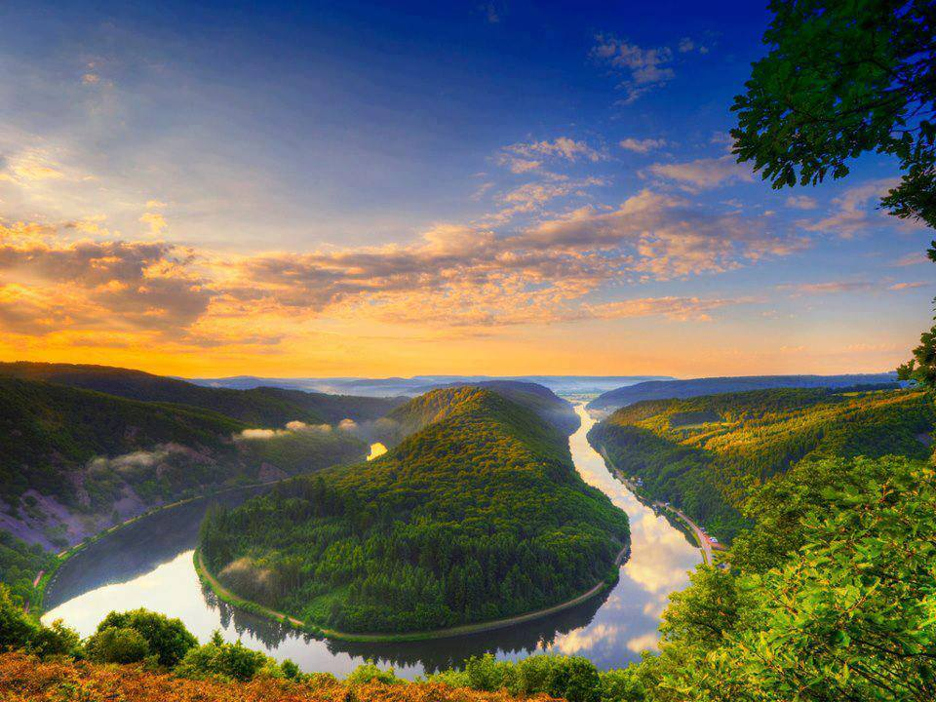
Есть мир чудесный — он вокруг И стоит только захотеть Как оживет природа вдруг И всем захочется лететь, как птица… Шуметь берёзкой кудрявою в лесу И я вас приглашаю окунуться В природу, в дикий мир и красоту.

Slide 3

Наша планета уникальна

Slide 4
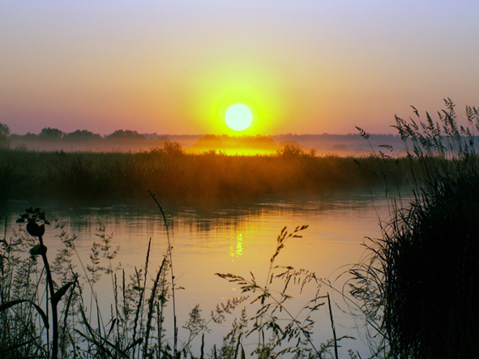
Она радует нас нежными утренними восходами

Slide 5
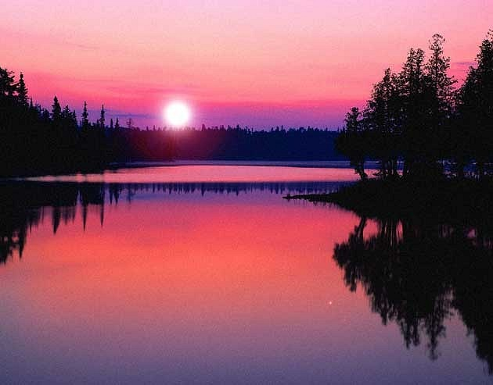
Чарует разноцветными прощальными закатами

Slide 6
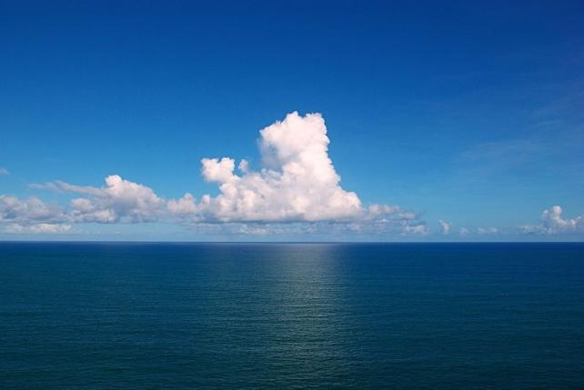
Завораживает синью океанов

Slide 7
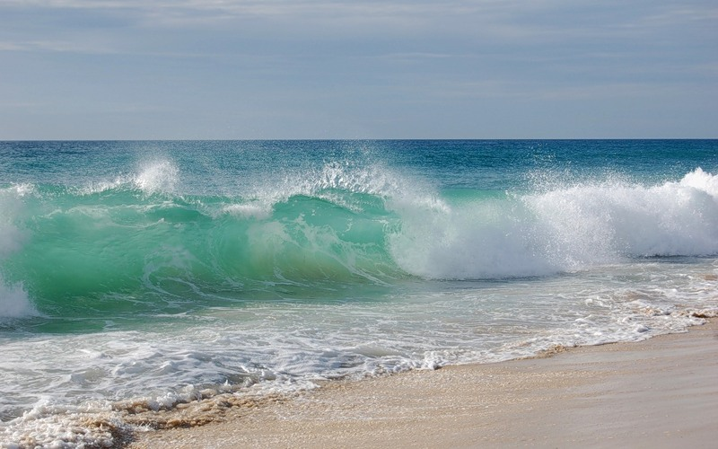
… и лазурью морей

Slide 8
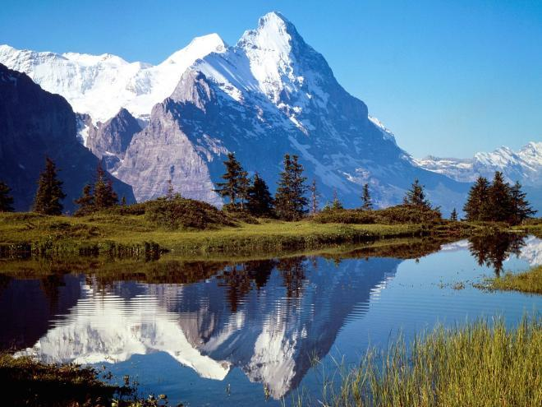
Она удивляет нас высокими горами

Slide 9
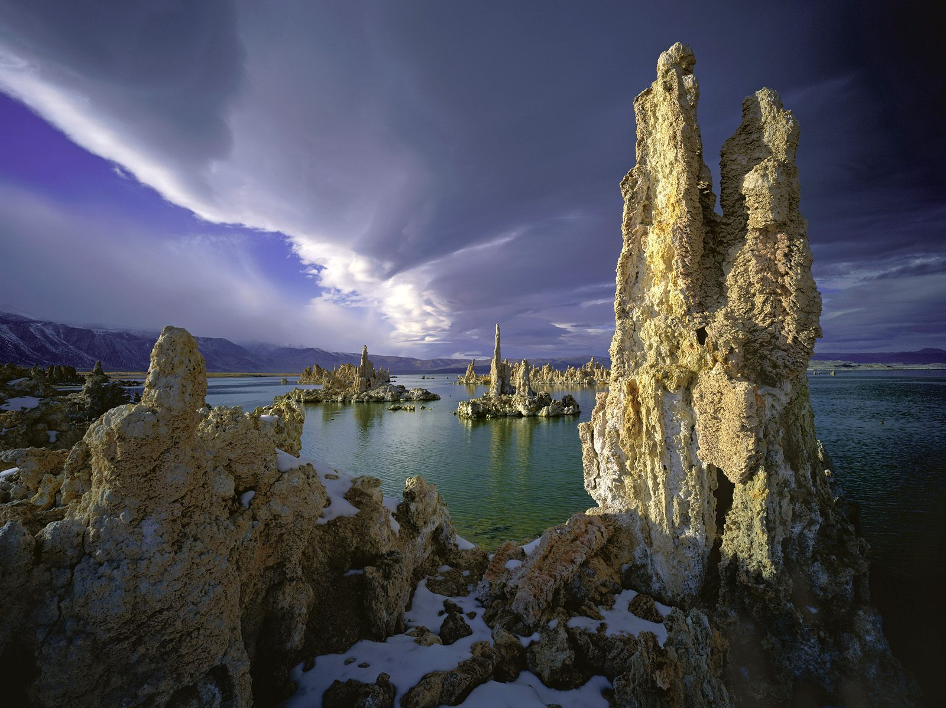
… могучими скалами

Slide 10
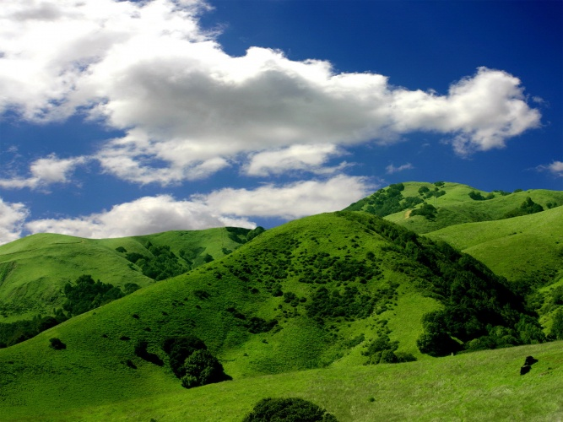
… холмами

Slide 11
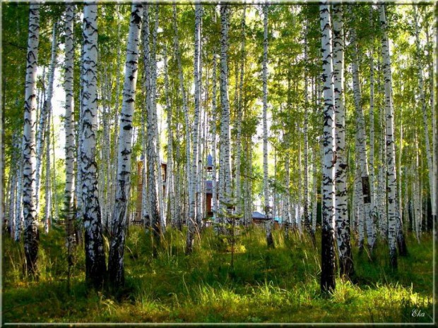
Восхищает густыми рощами

Slide 12
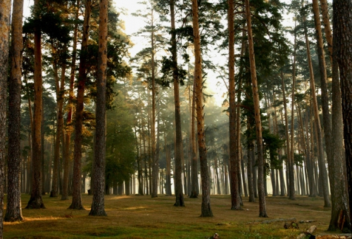
… сосновыми борами

Slide 13
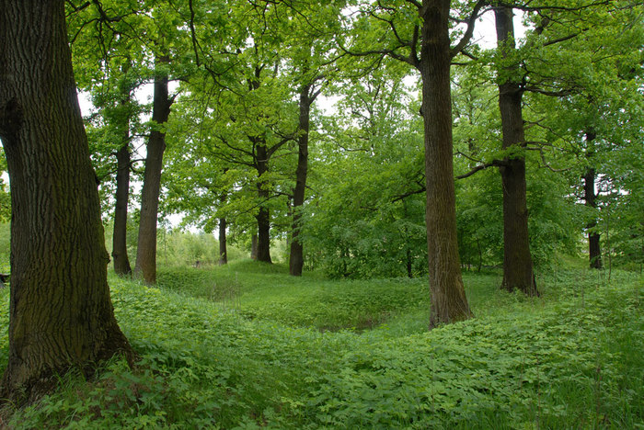
… могучими дубравами

Slide 14
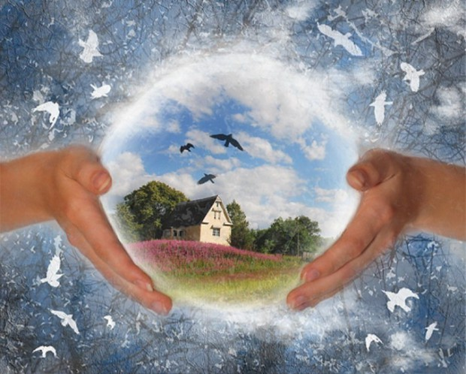
Земля- планета гармонии, на ней все взаимосвязано.

Slide 15


Slide 16
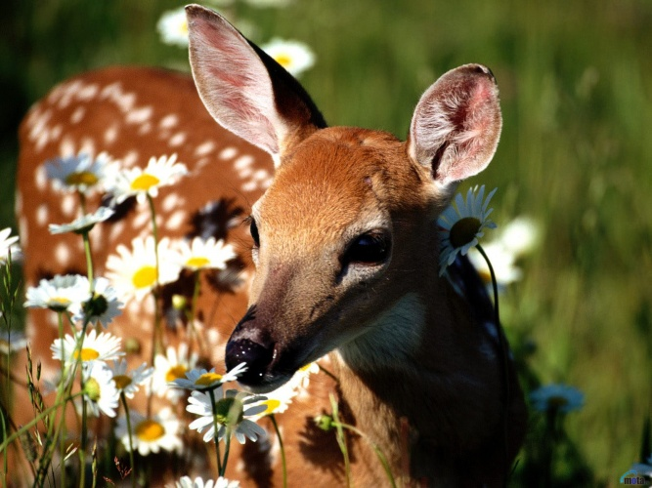
Разминка

Slide 17
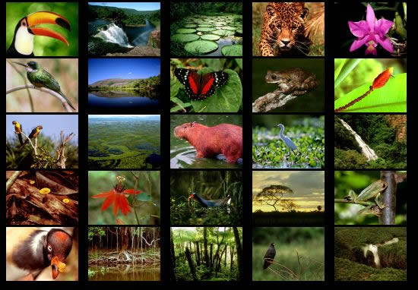
Самые, самые, самые…..

Slide 18
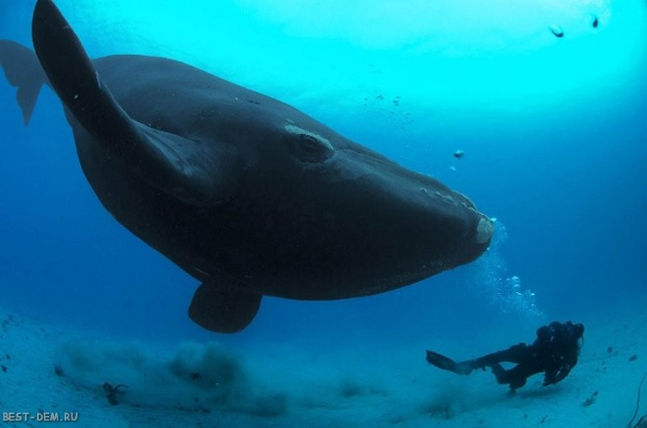
Назовите самое большое животное в мире
Синий кит
Вес может достигать 125 тонн
Длина тела около 30 метров

Slide 19
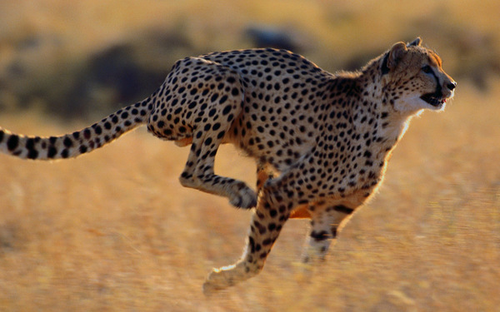
Назовите самое быстрое животное на Земле
Гепард
Может развивать скорость до 110 км/час
Разгоняется до 60 км/час за 2 секунды

Slide 20
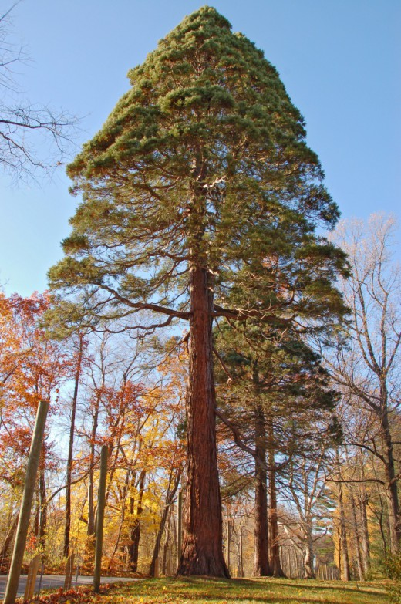
Назовите самые старые из ныне живущих деревьев
Секвойя
Возраст самых старых деревьев от 3000 до 4000 лет

Slide 21
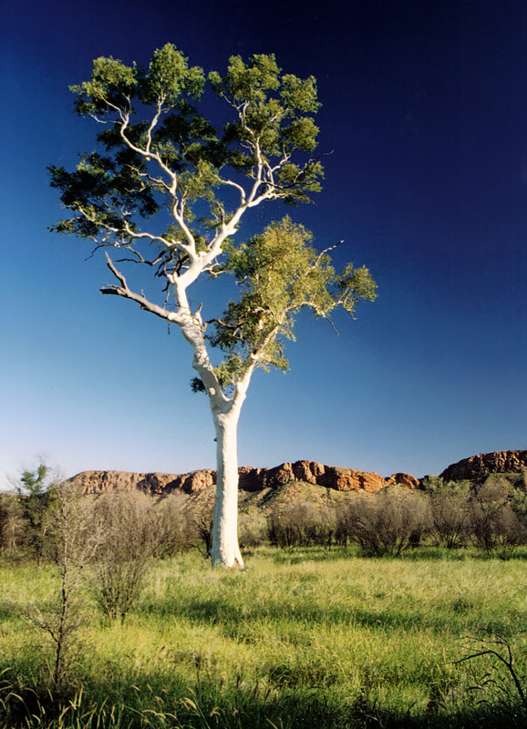
Какое дерево самое высокое в мире?
Эвкалипт
Высота некоторых из этих деревьев превышает 150 метров

Slide 22
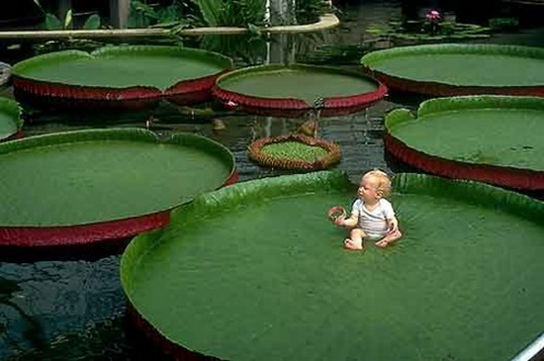
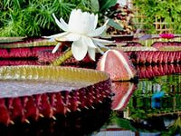
Назовите самое большое водное растение
Кувшинка Королева Виктория
Ширина листьев от 1 до 2 метров

Slide 23
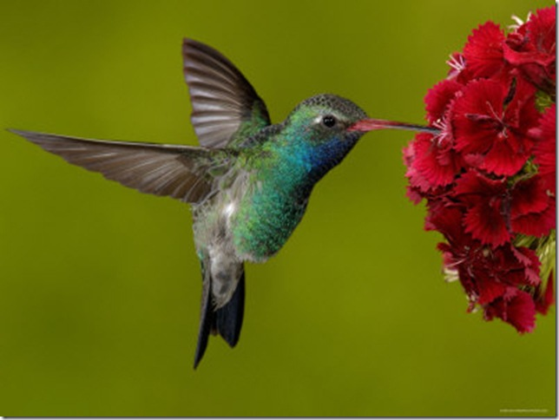
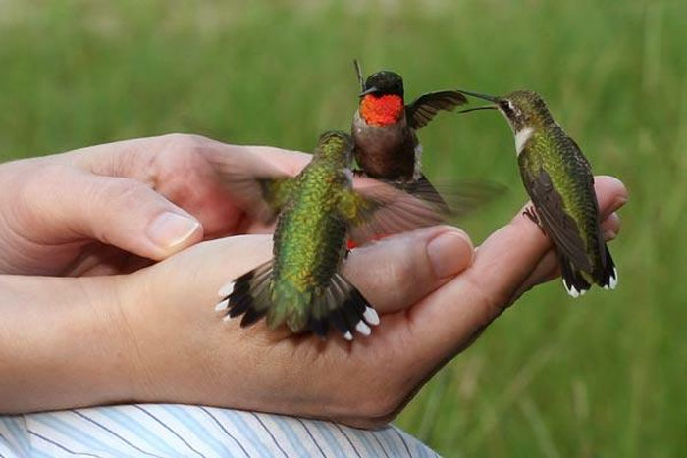
Какая птица самая маленькая на Земле?
Колибри-пчелка
Вес – 1,6 г
Длина тела -5,7 см

Slide 24
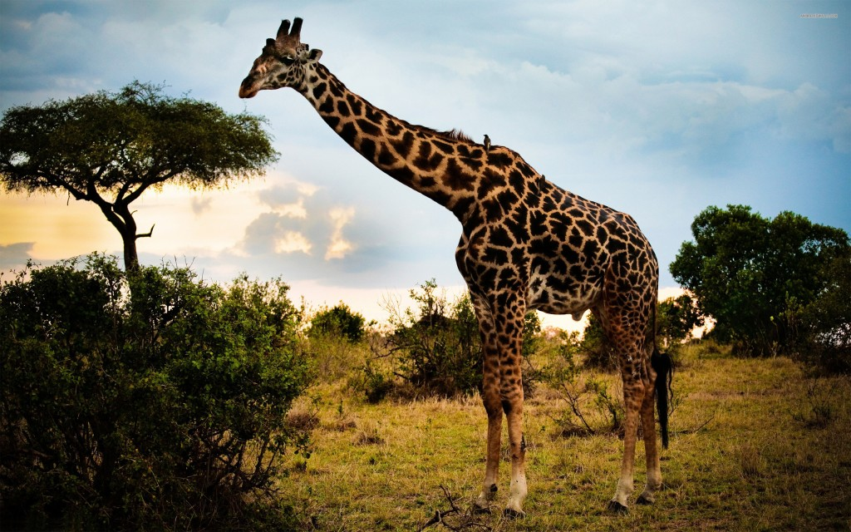
Назовите самое высокое животное
Жираф
В высоту достигают 5 - 6 метров

Slide 25
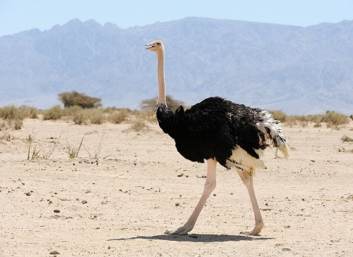
Какая птица самая большая на Земле?
Африканский страус
Рост достигает 270 см
Вес около 175 кг
В случае опасности бросаются в бегство и развивают скорость
60 – 70 км/час

Slide 26
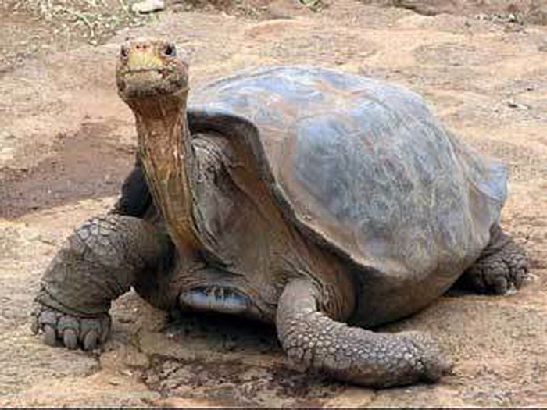
Какое животное можно назвать долгожителем?
Черепаха
Средний возраст черепах - 250 лет

Slide 27
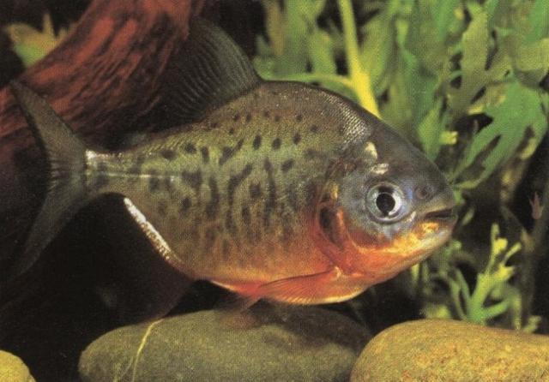
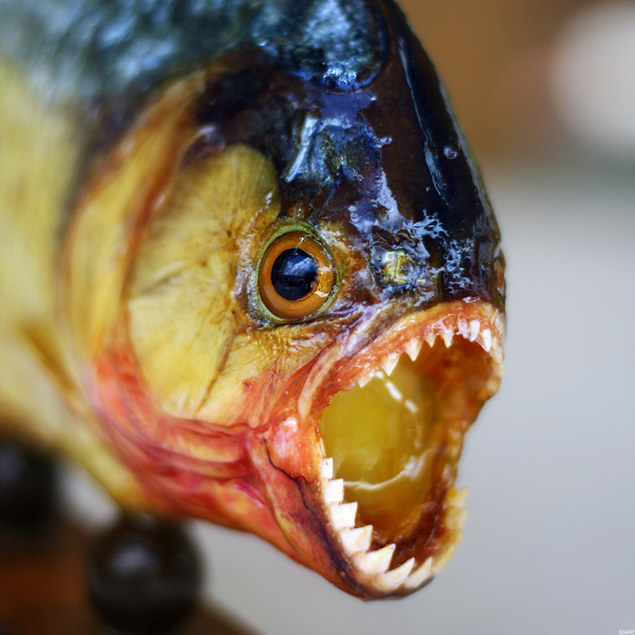
Какая самая хищная пресноводная рыба?
Пиранья
Пираньи живут в широких, медленно текущих реках Южной Америки и нападают на любое живое существо, независимо от размеров.
В 1981 г. в Бразилии от них погибли 300 человек, оказавшихся в воде в результате кораблекрушения.

Slide 28
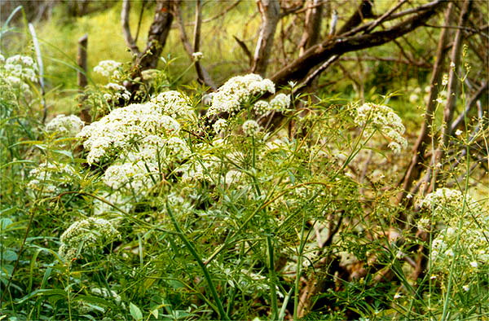
Назовите самое ядовитое растение
Цикута
6 граммов свежих листьев убивают человека

Slide 29
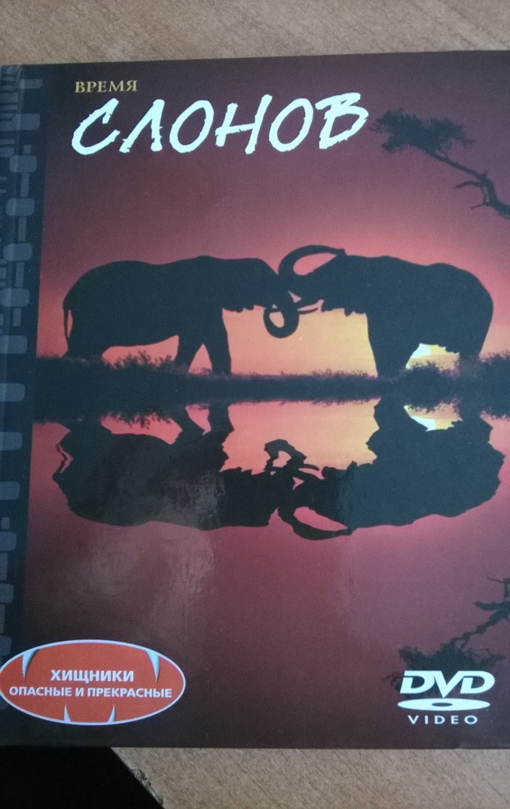
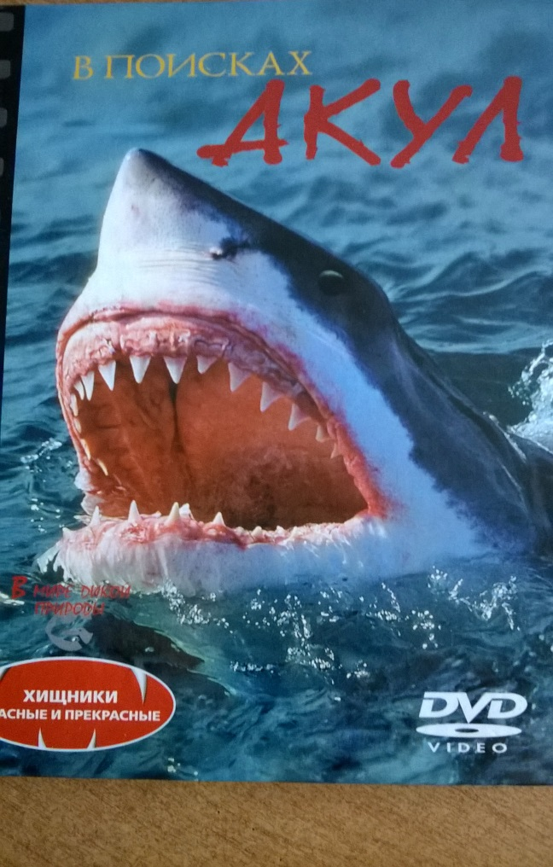
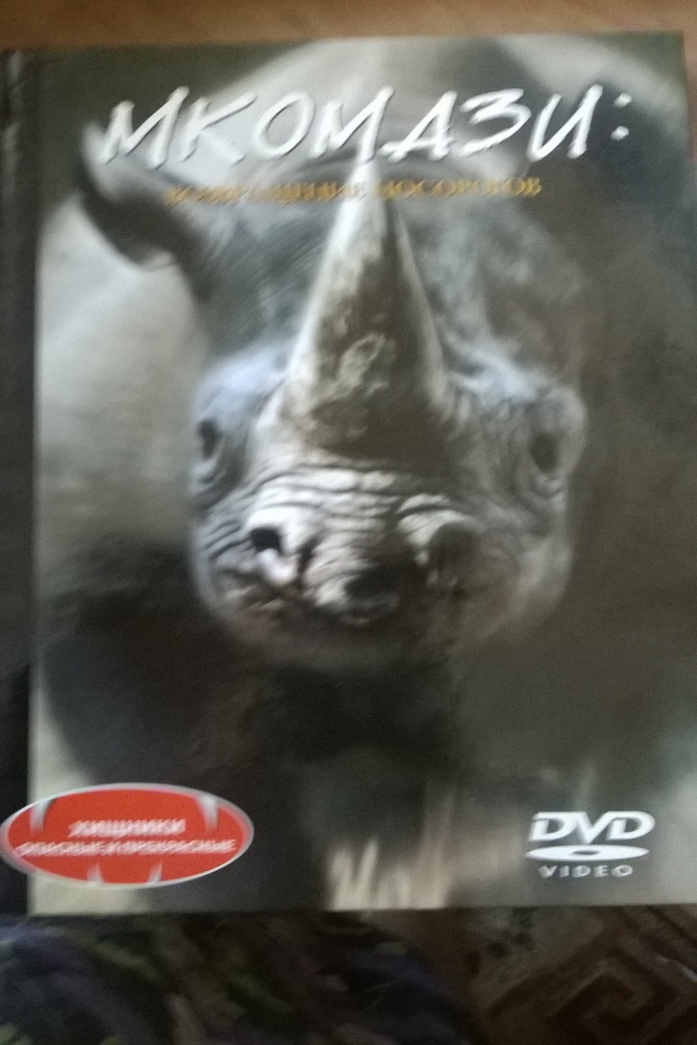
Найди правильный ответ

Slide 30
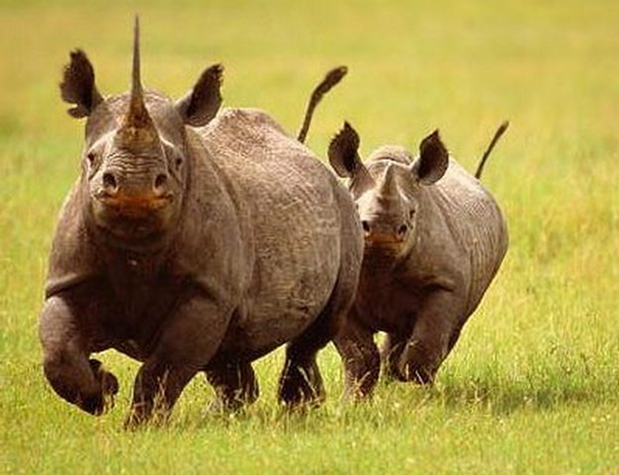
С какой скоростью может бегать черный носорог?
30 км/час
40 км/час
50 км/час

Slide 31
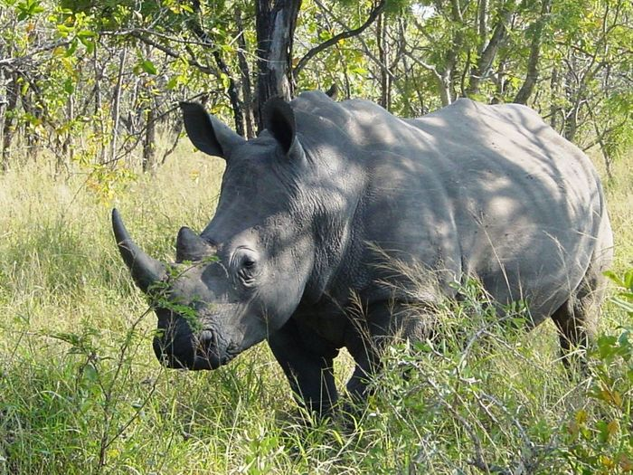
Какие звуки издают носороги?
ворчание, храп и визг
звонкий лай, если они встревожены
они не издают звуков

Slide 32
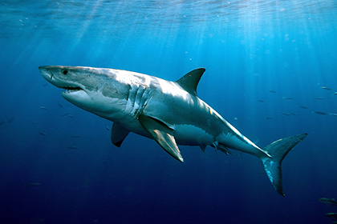
Окрас большой белой акулы служит для
того, чтобы их было видно и сверху, и снизу
того, чтобы их не было видно ни с верху, ни снизу
чтобы привлекать других акул

Slide 33
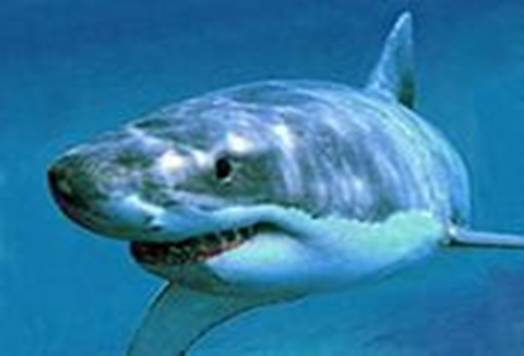
Взрослая особь большой белой акулы может весить до
2 тонн
3 тонн
1 тонны

Slide 34
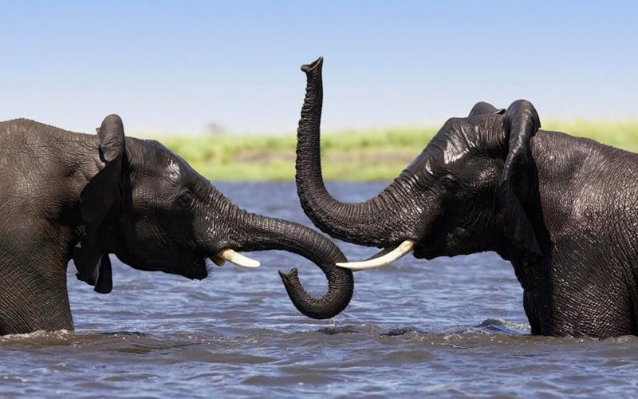
Сколько литров воды слон может удержать в своем хоботе?
8 литров
9 литров
10 литров

Slide 35
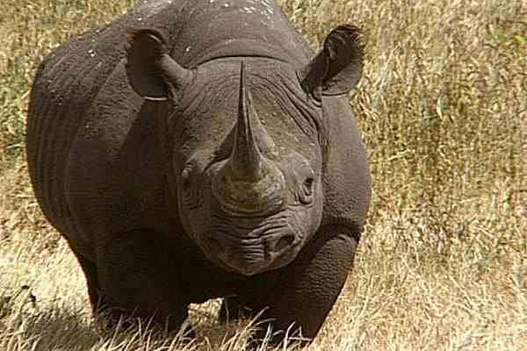
В период с 1970 по 1992 год численность носорогов упала с 70 тысяч до
230
2300
23000

Slide 36
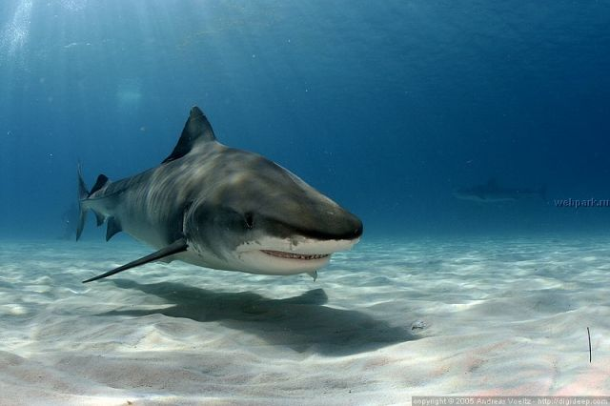
Любимая добыча большой белой акулы
люди
планктон
морские млекопитающие и рыба

Slide 37
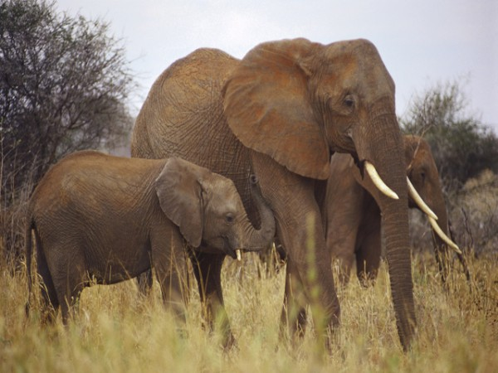
Среднее количество пищи, потребляемой взрослым слоном в день?
100 – 150 кг
150 – 200 кг
175 – 225 кг

Slide 38
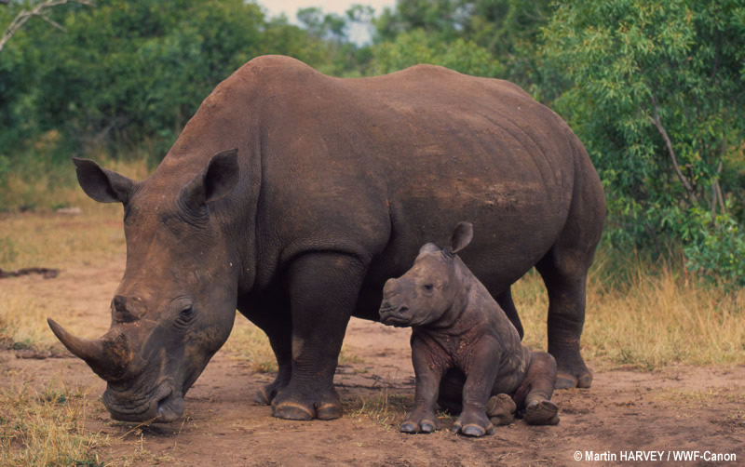
Самые острые чувства носорога это -
зрение и обоняние
слух и зрение
слух и обоняние

Slide 39
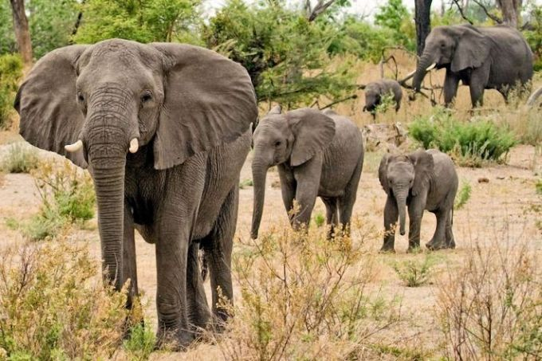
Один из любимых видов еды у слонов ?
побеги бамбука
дубовые деревья
деревья акации

Slide 40
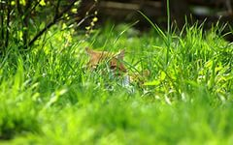


Кто что ест?
?

Slide 41
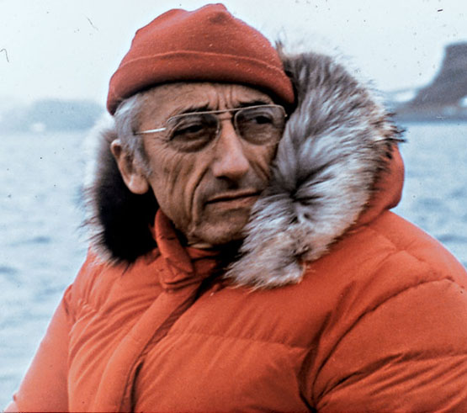
О ком идет речь?
знаменитый французский путешественник, исследователь Мирового океана, фотограф, режиссёр, изобретатель, автор множества книг и фильмов.
Жак-Ив Кусто

Slide 42
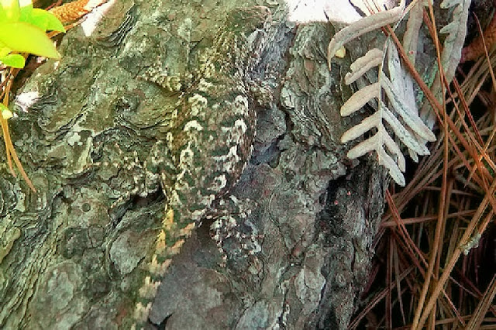
О чем идет речь?
способность животных производить защитную окраску или приобретать защитные формы, которая предоставляет им максимальное сходство со средой обитания.
Маскировка

Slide 43
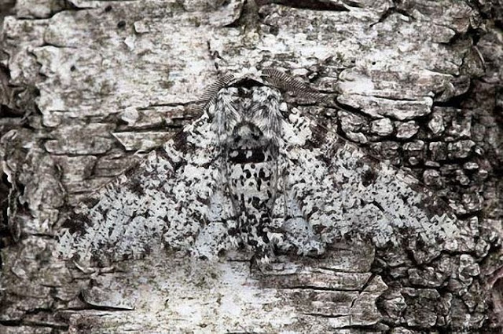

Slide 44
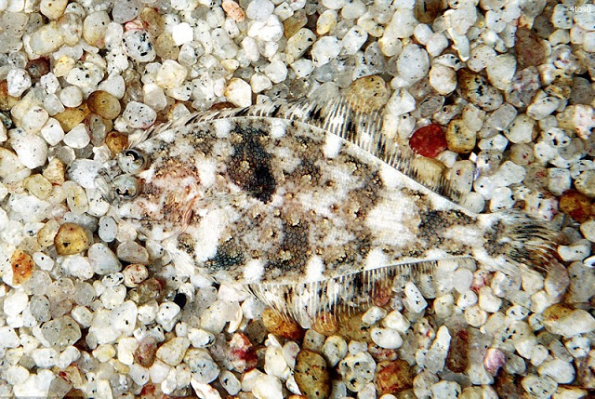

Slide 45
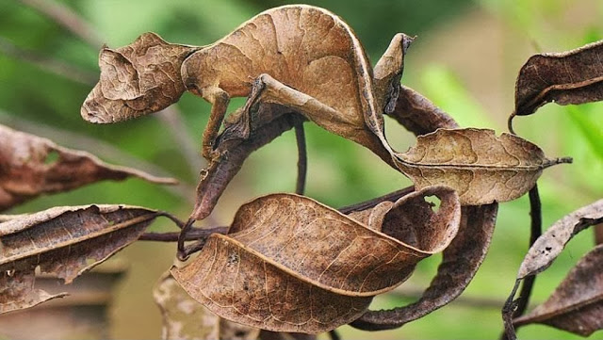

Slide 46
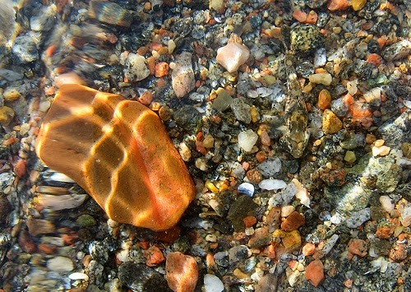

Slide 47
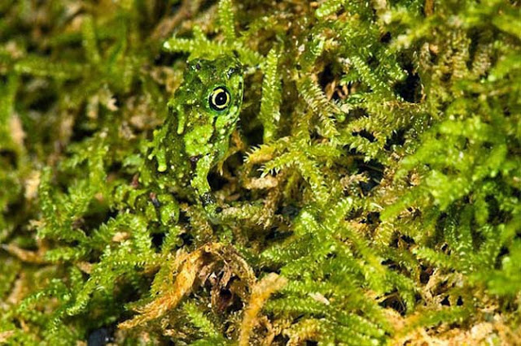

Slide 48


Slide 49


Slide 50

Красная книга

Slide 51
Красная книга
Что такое Красная книга?
Почему её цвет красный?
В каком году был основан Международный союз охраны природы (МСОП)?
В каком году появилась первая Красная книга?
В каком году появилась Красная книга России?
Почему Красную книгу называют «живой»?

Slide 52





Амурский тигр

Slide 53





Белый медведь

Slide 54

Правила поведения в природе
Не шумите ( не кричите, не включайте музыку громко.
Не ловите бабочек, стрекоз, кузнечиков, ящериц, лягушек, жуков.
Не ломайте ветки деревьев и кустарников.
Убирайте за собой мусор.
Берегите прекрасный мир растений.
Не ловите детёнышей диких животных и не уносите их домой.

Slide 55

«Рыбе – вода, птице – воздух, зверю – лес, степи, горы. А человеку нужна Родина. И охранять природу - значит охранять Родину.»
М. Пришвин

